Slide 1
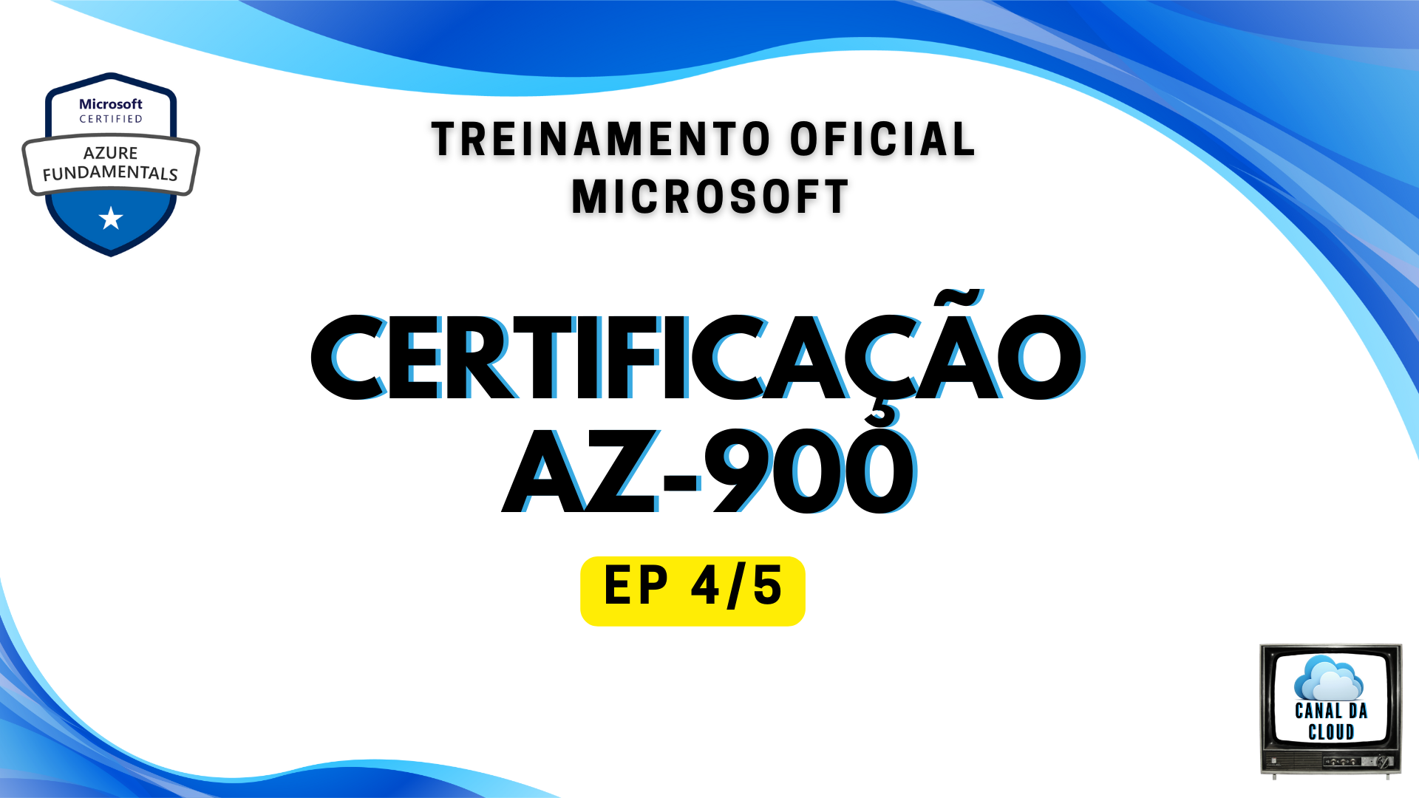
Notes:
Ajuste a capa para AZ-900T00 ou AZ-900T01.
Agora, este conteúdo no SkillPipe está alinhado ao conteúdo no Learn. A seção de anotações do PPT vai reunir exercícios gratuitos da área restrita do Learn disponíveis e fornecer links diretos que podem ser compartilhados com os alunos (caso eles não consigam criar uma conta gratuita do Azure e/ou não estejam acompanhando no Learn).
https://docs.microsoft.com/pt-br/learn/paths/az-900-describe-general-security-network-security-features/

Slide 2

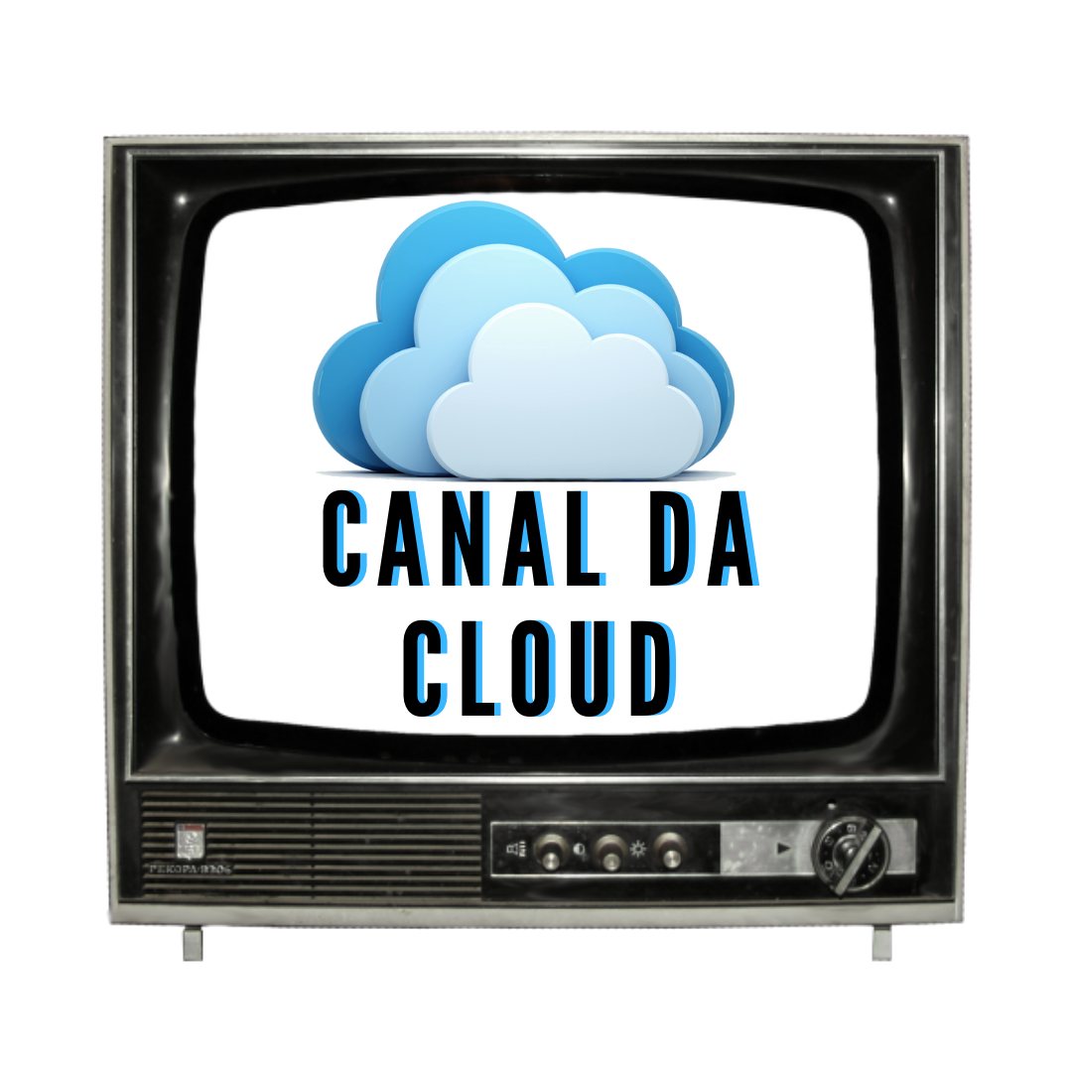
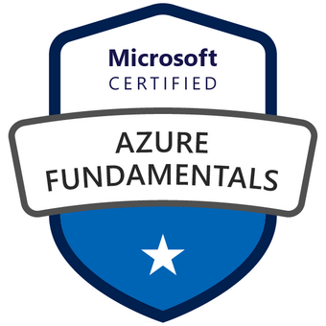

Episódio 4: Segurança
www.youtube.com/canaldacloud
Notes:
Ajuste a capa para AZ-900T00 ou AZ-900T01.
Agora, este conteúdo no SkillPipe está alinhado ao conteúdo no Learn. A seção de anotações do PPT vai reunir exercícios gratuitos da área restrita do Learn disponíveis e fornecer links diretos que podem ser compartilhados com os alunos (caso eles não consigam criar uma conta gratuita do Azure e/ou não estejam acompanhando no Learn).
https://docs.microsoft.com/pt-br/learn/paths/az-900-describe-general-security-network-security-features/

Slide 3
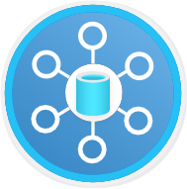
Agenda
Recursos de Segurança do Azure
Segurança de rede do Azure
www.youtube.com/canaldacloud
www.youtube.com/canaldacloud
Notes:
Observação sobre ordem de conteúdo no Learn e SkillPipe:
Slides 1-5
https://docs.microsoft.com/pt-br/learn/modules/iot-fundamentals/1-introduction

Slide 4

Módulo 1
Recursos e ferramentas de segurança
www.youtube.com/canaldacloud
www.youtube.com/canaldacloud
Notes:
Observação sobre ordem de conteúdo no Learn e SkillPipe:
Slides 1-5
https://docs.microsoft.com/pt-br/learn/modules/iot-fundamentals/1-introduction

Slide 5
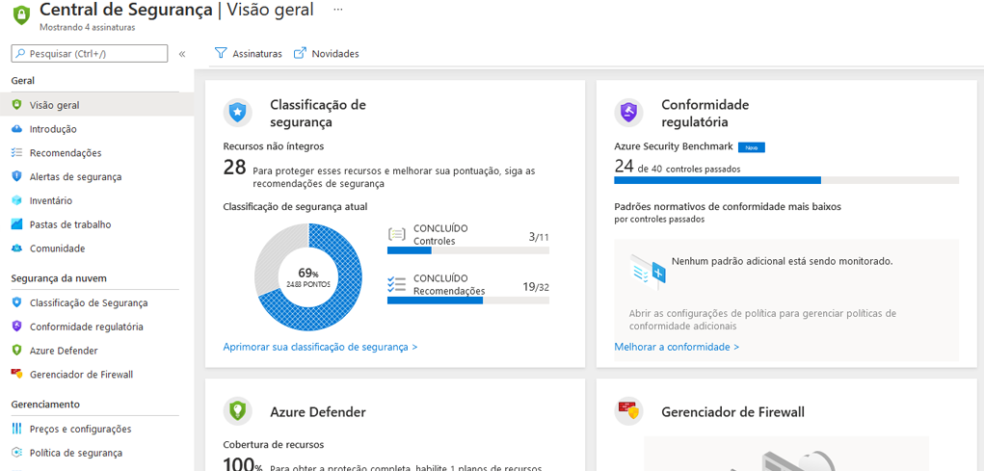
Microsoft Defender para Nuvem ( Central de Segurança do Azure )
A Central de Segurança do Azure é um serviço de monitoramento que fornece proteção contra ameaças nos datacenters do Azure e nos datacenters locais.
Fornece recomendações de segurança
Detectar e bloquear malwares
Analisar e identificar possíveis ataques
Controle de acesso just-in-time para portas
www.youtube.com/canaldacloud
Notes:
A Central de Segurança do Azure é um sistema unificado de gerenciamento de segurança de infraestrutura que reforça a postura de segurança dos data centers e fornece proteção avançada contra ameaças em cargas de trabalho híbridas na nuvem (estejam elas no Azure ou não) e no local.
Fortalecer a postura de segurança: a Central de Segurança avalia seu ambiente e permite que você entenda o status de seus recursos e se eles são seguros.
Proteger-se contra ameaças: A Central de Segurança avalia as cargas de trabalho e gera recomendações de prevenção contra ameaças e alertas de segurança.
Obter segurança com mais rapidez: na Central de Segurança, tudo é feito na velocidade da nuvem. Como ela é nativamente integrada, a implantação da Central de Segurança é fácil, oferecendo a você provisionamento automático e proteção com os serviços do Azure.
Conformidade com a política
A Central de Segurança está integrada à parte superior dos controles do Azure Policy para que você possa definir e monitorar suas políticas para que sejam executadas em grupos de gerenciamento, em assinaturas e até mesmo para um locatário.
Alertas de segurança
A Central de Segurança automaticamente coleta, analisa e integra dados do log de recursos do Azure, como firewall e proteção do ponto de extremidade para detectar ameaças reais. Em seguida, é exibida uma lista de alertas de segurança priorizados na Central de Segurança junto com as informações necessárias para investigar e corrigir rapidamente um ataque.
Classificação de segurança
A Central de Segurança avalia continuamente seus recursos quanto a problemas de segurança. Em seguida, agrega todas as descobertas a uma única pontuação para que você possa informar sua situação atual de segurança.
Limpeza de Segurança de Recursos
Recomendações e visibilidade de segurança por recurso.
Segurança do Azure - https://azure.microsoft.com/pt-br/services/security-center/
Observação sobre ordem de conteúdo no Learn e SkillPipe:
Slides 6, 8 e 9
https://docs.microsoft.com/pt-br/learn/modules/protect-against-security-threats-azure/2-protect-threats-security-center

Slide 6

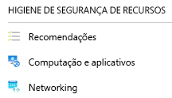
Microsoft Defender para Nuvem ( Central de Segurança do Azure )
Conformidade com a política A Central de Segurança está integrada à parte superior dos controles do Azure Policy para que você possa definir e monitorar suas políticas para que sejam executadas em grupos de gerenciamento, em assinaturas e até mesmo para um locatário. | Alertas de segurança A Central de Segurança automaticamente coleta, analisa e integra dados do log de recursos do Azure, como firewall e proteção do ponto de extremidade para detectar ameaças reais. Em seguida, é exibida uma lista de alertas de segurança priorizados na Central de Segurança junto com as informações necessárias para investigar e corrigir rapidamente um ataque.
Classificação de segurança A Central de Segurança avalia continuamente seus recursos quanto a problemas de segurança. Em seguida, agrega todas as descobertas a uma única pontuação para que você possa informar sua situação atual de segurança. | Limpeza de Segurança de Recursos Recomendações e visibilidade de segurança por recurso.
www.youtube.com/canaldacloud
Notes:
Segurança do Azure - https://azure.microsoft.com/pt-br/services/security-center/
https://docs.microsoft.com/pt-br/azure/security-center/security-center-managing-and-responding-alerts
https://docs.microsoft.com/pt-br/azure/security-center/secure-score-security-controls
Classificação de segurança - a Central de Segurança avalia continuamente seus recursos quanto a problemas de segurança. Em seguida, agrega todas as descobertas a uma única pontuação para que você possa informar, rapidamente, sua situação atual de segurança: quanto mais alta a pontuação, mais baixo o nível de risco identificado
Observação sobre ordem de conteúdo no Learn e SkillPipe:
Slides 6, 8 e 9
https://docs.microsoft.com/pt-br/learn/modules/protect-against-security-threats-azure/2-protect-threats-security-center

Slide 7

Microsoft Defender para Nuvem ( Central de Segurança do Azure )
Conformidade com a Política
Avaliações Contínuas
Executar políticas em grupos de gerenciamento, assinaturas ou locatários.
Avaliar recursos novos e implantados para garantir que eles sejam configurados corretamente.
Recomendações Personalizadas
Proteção contra ameaças
Recomendações baseadas na carga de trabalho existente com instruções sobre como implementá-las.
Analisar as ameaças experimentadas por meio de alertas e relatórios de recursos afetados.
www.youtube.com/canaldacloud
Notes:
Segurança do Azure - https://azure.microsoft.com/pt-br/services/security-center/
https://docs.microsoft.com/pt-br/azure/security-center/security-center-managing-and-responding-alerts
https://docs.microsoft.com/pt-br/azure/security-center/secure-score-security-controls
Classificação de segurança - a Central de Segurança avalia continuamente seus recursos quanto a problemas de segurança. Em seguida, agrega todas as descobertas a uma única pontuação para que você possa informar, rapidamente, sua situação atual de segurança: quanto mais alta a pontuação, mais baixo o nível de risco identificado
Observação sobre ordem de conteúdo no Learn e SkillPipe:
Slides 6, 8 e 9
https://docs.microsoft.com/pt-br/learn/modules/protect-against-security-threats-azure/2-protect-threats-security-center

Slide 8
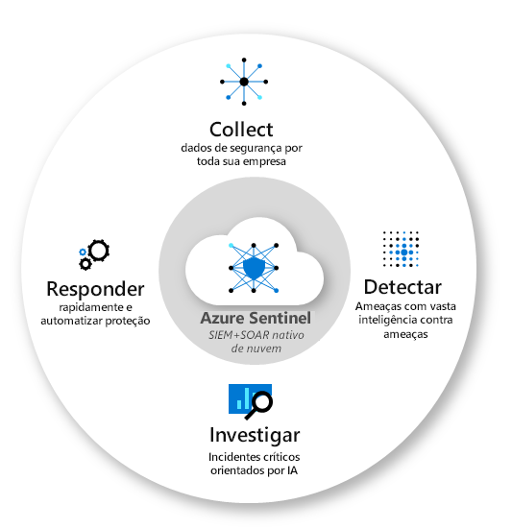
Azure Sentinel
O Azure Sentinel é uma solução de gerenciamento de informações de segurança (SIEM) e de resposta automatizada de segurança (SOAR) que fornece uma análise de segurança e inteligência contra ameaças em uma empresa.
Conector e Integrações:
Office 365
Azure Active Director
Proteção Avançada contra Ameaças do Azure
Microsoft Cloud App Security
www.youtube.com/canaldacloud
Notes:
Coletar - dados de todos os usuários, dispositivos, aplicativos e infraestrutura, locais e em várias nuvens.
Detectar ameaças e minimizar falsos positivos usando a análise.
Investigar ameaças com IA e buscar atividades suspeitas em escala.
Responder a incidentes com orquestração e automação integradas de tarefas comuns.
Observação sobre ordem de conteúdo no Learn e SkillPipe:
https://docs.microsoft.com/pt-br/learn/modules/protect-against-security-threats-azure/3-detect-respond-threats-sentinel

Slide 9

Azure Key Vault
O Azure Key Vault armazena segredos do aplicativo em um local de nuvem centralizado para controlar com segurança as permissões e o registro em log de acesso.
Gerenciamento de segredos.
Gerenciamento de chaves.
Gerenciamento de certificados.
Armazenar segredos apoiados por módulos de segurança de hardware (HSMs).
www.youtube.com/canaldacloud
Notes:
Azure Key Vault -https://azure.microsoft.com/pt-br/services/key-vault/
Observação sobre ordem de conteúdo no Learn e SkillPipe:
https://docs.microsoft.com/pt-br/learn/modules/protect-against-security-threats-azure/4-manage-secrets-key-vault

Slide 10

Host Dedicado do Azure
O Host Dedicado do Azure fornece servidores físicos que hospedam uma ou mais máquinas virtuais do Azure dedicadas à carga de trabalho de uma única organização.
Benefícios
Isolamento do hardware no nível do servidor
Controle sobre o tempo do evento de manutenção
Alinhado com os Benefícios Híbridos de Uso do Azure
www.youtube.com/canaldacloud
Notes:
https://docs.microsoft.com/pt-br/azure/virtual-machines/windows/dedicated-hosts
O Host Dedicado do Azure é um serviço que fornece servidores físicos (capazes de hospedar uma ou mais máquinas virtuais) dedicados a uma assinatura do Azure. Os hosts dedicados são os mesmos servidores físicos usados em nossos data centers, fornecidos como um recurso. Você pode provisionar hosts dedicados dentro de uma região, zona de disponibilidade e domínio de falha. Em seguida, você pode colocar VMs diretamente nos hosts provisionados, na configuração que melhor atender às suas necessidades.
Limitações
Os conjuntos de dimensionamento de máquinas virtuais não são atualmente compatíveis com hosts dedicados.
Benefícios
Reservar o host inteiro oferece os seguintes benefícios:
Isolamento do hardware no nível do servidor físico. Nenhuma outra VM será colocada nos hosts. Os hosts dedicados são implantados nos mesmos data centers e compartilham a mesma rede e infraestrutura de armazenamento subjacente de outros hosts não isolados.
Controle sobre os eventos de manutenção iniciados pela plataforma do Azure. Embora a maioria dos eventos de manutenção tenha pouco ou nenhum impacto sobre as máquinas virtuais, há algumas cargas de trabalho confidenciais em que cada segundo de pausa pode ter um impacto. Com hosts dedicados, você pode aceitar uma janela de manutenção para reduzir o impacto do seu serviço.
Com o benefício híbrido do Azure, você pode levar suas próprias licenças para Windows e SQL para o Azure. Usar os benefícios híbridos oferece a você alguns benefícios a mais. Para obter mais informações, consulte Benefício Híbrido do Azure.
Observação sobre ordem de conteúdo no Learn e SkillPipe:
https://docs.microsoft.com/pt-br/learn/modules/protect-against-security-threats-azure/6-host-virtual-machines-dedicated-hosts

Slide 11
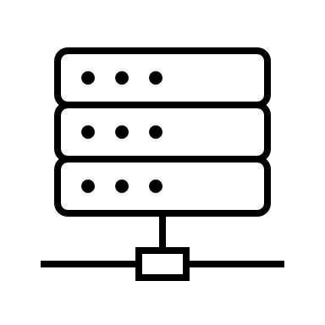

Segurança de rede no Azure
Módulo 2
www.youtube.com/canaldacloud
Notes:
Observação sobre ordem de conteúdo no Learn e SkillPipe:
Slides 14-15
https://docs.microsoft.com/pt-br/learn/modules/secure-network-connectivity-azure/1-introduction

Slide 12
Proteção completa
Segurança física
Uma abordagem em camadas para proteger sistemas de computador.
Fornece vários níveis de proteção.
Ataques contra uma camada são isolados das camadas subsequentes.
Identidade e acesso
Perímetro
Rede
Computação
Aplicativo
Dados
www.youtube.com/canaldacloud
Notes:
Isso é conceitual, para manter o alto nível, explicando como as opções de segurança podem ser conduzidas em cada camada.
Observação sobre ordem de conteúdo no Learn e SkillPipe:
Slides 16-17
https://docs.microsoft.com/pt-br/learn/modules/secure-network-connectivity-azure/2-what-is-defense-in-depth

Slide 13
Segurança Compartilhada
Responsabilidade | No local | IaaS | PaaS | SaaS
Governança de dados e Rights Management | Cliente | Cliente | Cliente | Cliente
Pontos de extremidade do cliente | Cliente | Cliente | Cliente | Cliente
Gerenciamento de conta e acesso | Cliente | Cliente | Cliente | Cliente
Infraestrutura de identidade e diretório | Cliente | Cliente | Microsoft/ Cliente | Microsoft/ Cliente
Aplicativo | Cliente | Cliente | Microsoft/ Cliente | Microsoft
Controles de rede | Cliente | Cliente | Microsoft/ Cliente | Microsoft
Sistema operacional | Cliente | Cliente | Microsoft | Microsoft
Hosts físicos | Cliente | Microsoft | Microsoft | Microsoft
Rede física | Cliente | Microsoft | Microsoft | Microsoft
Datacenter físico | Cliente | Microsoft | Microsoft | Microsoft
Migrar de datacenters controlados pelo cliente para datacenters baseados em nuvem muda a responsabilidade pela segurança.
A segurança se torna um interesse compartilhado entre provedores de nuvem e clientes.
www.youtube.com/canaldacloud
Notes:
Isso pode ser comparado ao slide de Responsabilidade Compartilhada, mas específico de segurança.
Observação sobre ordem de conteúdo no Learn e SkillPipe:
Slides 16-17
https://docs.microsoft.com/pt-br/learn/modules/secure-network-connectivity-azure/2-what-is-defense-in-depth

Slide 14

Grupos de Segurança de Rede (NSGs)
Os Grupos de Segurança de Rede (NSGs) filtram o tráfego de rede para os recursos do Azure (e a partir dele também) nas Redes Virtuais do Azure.
Definir regras de entrada e de saída para filtrar por fonte e endereço IP de destino, porta e protocolo.
Adicionar várias regras, conforme necessário, dentro dos limites da assinatura.
O Azure aplica regras de segurança de linha de base, padrão aos novos NSGs.
Substituir as regras padrão por regras novas e de prioridade mais alta.
www.youtube.com/canaldacloud
Notes:
NSG -https://docs.microsoft.com/pt-br/azure/virtual-network/security-overview#network-security-groups
Filtra o tráfego de rede para, e a partir de, recursos do Azure nas Redes Virtuais do Azure.
Definir regras de entrada e de saída para filtrar por fonte e endereço IP de destino, porta e protocolo.
Adicionar várias regras, conforme necessário, dentro dos limites da assinatura.
O Azure aplica regras de segurança, de linha de base, padrão aos novos NSGs.
Substituir as regras padrão por regras novas e de prioridade mais alta.
Observação sobre ordem de conteúdo no Learn e SkillPipe:
https://docs.microsoft.com/pt-br/learn/modules/secure-network-connectivity-azure/5-filter-traffic-network-security-groups

Slide 15


Firewall do Azure
Um Firewall como Serviço (FaaS) com estado e gerenciado que concede/nega acesso ao servidor com base no endereço IP de origem, para proteger recursos de rede.
Aplica regras de filtragem de tráfego de entrada e de saída
Alta disponibilidade integrada
Escalabilidade de nuvem irrestrita
Usa o registro em log do Azure Monitor
O Gateway de Aplicativo do Azure também fornece um firewall, chamado de Firewall de Aplicativo Web (WAF). O WAF fornece proteção interna, centralizada para seus aplicativos Web.
www.youtube.com/canaldacloud
Notes:
✔️ O Gateway de Aplicativo do Azure também fornece um firewall, chamado de Firewall de Aplicativo Web (WAF). O WAF fornece proteção de entrada centralizada para seus aplicativos Web contra explorações e vulnerabilidades comuns.
Aplica regras de filtragem de tráfego de entrada e de saída.
Alta disponibilidade integrada.
Escalabilidade de nuvem irrestrita.
Usa o registro em log do Azure Monitor.
Firewall do Azure - https://azure.microsoft.com/pt-br/services/azure-firewall/
Observação sobre ordem de conteúdo no Learn e SkillPipe:
https://docs.microsoft.com/pt-br/learn/modules/secure-network-connectivity-azure/3-protect-network-azure-firewall

Slide 16
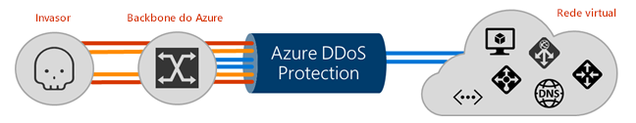
Proteção contra DDoS (Negação de Serviço Distribuída) do Azure
Os ataques DDoS sobrecarregam e esgotam recursos de rede, tornando os aplicativos lentos ou não responsivos.
Limpa o tráfego de rede indesejado antes que ele afete a disponibilidade do serviço.
A camada de serviço básica é automaticamente ativada no Azure.
A camada de serviço padrão adiciona recursos de mitigação ajustados para proteger os recursos de Rede Virtual do Azure.
www.youtube.com/canaldacloud
Notes:
Proteção contra DDoS do Azure - https://azure.microsoft.com/pt-br/services/ddos-protection/
Observação sobre ordem de conteúdo no Learn e SkillPipe:
https://docs.microsoft.com/pt-br/learn/modules/secure-network-connectivity-azure/4-protect-attacks-azure-ddos-protection

Slide 17
Proteção Completa Analisada
Combinando soluções de segurança de rede
NSGs com Firewall do Azure para conquistar a proteção completa.
A camada do perímetro protege os limites de rede com a Proteção contra DDoS do Azure e o Firewall do Azure.
A camada de rede permite que o tráfego passe entre recursos de rede apenas com as regras de entrada e de saída do Grupo de Segurança de Rede (NSG).
Segurança física
Identidade e acesso
Perímetro
Rede
Computação
Aplicativo
Dados
www.youtube.com/canaldacloud
Notes:
Este slide usa as camadas de rede e o perímetro de Proteção Completa como exemplos. A discussão de soluções de segurança de rede do Azure em cada camada não faz parte do escopo deste curso.
Observação sobre ordem de conteúdo no Learn e SkillPipe:
https://docs.microsoft.com/pt-br/learn/modules/secure-network-connectivity-azure/7-combine-services-complete-solution

Slide 18

Teste de conhecimento
www.youtube.com/canaldacloud
www.youtube.com/canaldacloud

Slide 19
Para implementar um modelo de nuvem híbrida, uma empresa deve sempre migrar do modelo de nuvem privada.
Verdadeiro
Falso
www.youtube.com/canaldacloud
Notes:
Observação sobre o conteúdo do Learn/SkillPipe:
Slides 16-23 https://docs.microsoft.com/pt-br/learn/modules/fundamental-azure-concepts/categories-of-cloud-services

Slide 20
Uma empresa pode estender os recursos de computação de sua rede interna usando a nuvem pública.
Verdadeiro
Falso
www.youtube.com/canaldacloud
Notes:
Observação sobre o conteúdo do Learn/SkillPipe:
Slides 16-23 https://docs.microsoft.com/pt-br/learn/modules/fundamental-azure-concepts/categories-of-cloud-services

Slide 21
Em um modelo de nuvem pública, apenas usuários convidados da sua empresa podem acessar os recursos na nuvem.
Verdadeiro
Falso
www.youtube.com/canaldacloud
Notes:
Observação sobre o conteúdo do Learn/SkillPipe:
Slides 16-23 https://docs.microsoft.com/pt-br/learn/modules/fundamental-azure-concepts/categories-of-cloud-services

Slide 22
Os recursos do Azure só podem acessar outros recursos no mesmo grupo de recursos
Verdadeiro
Falso
www.youtube.com/canaldacloud
Notes:
Observação sobre o conteúdo do Learn/SkillPipe:
Slides 16-23 https://docs.microsoft.com/pt-br/learn/modules/fundamental-azure-concepts/categories-of-cloud-services

Slide 23
Se você excluir um grupo de recursos, todos os recursos do grupo de recursos serão excluídos
Verdadeiro
Falso
www.youtube.com/canaldacloud
Notes:
Observação sobre o conteúdo do Learn/SkillPipe:
Slides 16-23 https://docs.microsoft.com/pt-br/learn/modules/fundamental-azure-concepts/categories-of-cloud-services

Slide 24
Um grupo de recursos pode conter recursos de várias regiões do Azure
Verdadeiro
Falso
www.youtube.com/canaldacloud
Notes:
Observação sobre o conteúdo do Learn/SkillPipe:
Slides 16-23 https://docs.microsoft.com/pt-br/learn/modules/fundamental-azure-concepts/categories-of-cloud-services

Slide 25
Se você atribuir uma marca a um grupo de recursos, todos os recursos do Azure nesse grupo de recursos serão atribuídos à mesma marca
Verdadeiro
Falso
www.youtube.com/canaldacloud
Notes:
Observação sobre o conteúdo do Learn/SkillPipe:
Slides 16-23 https://docs.microsoft.com/pt-br/learn/modules/fundamental-azure-concepts/categories-of-cloud-services

Slide 26
Se você definir permissões para um grupo de recursos, todos os recursos do Azure nesse grupo de recursos herdarão as permissões
Verdadeiro
Falso
www.youtube.com/canaldacloud
Notes:
Observação sobre o conteúdo do Learn/SkillPipe:
Slides 16-23 https://docs.microsoft.com/pt-br/learn/modules/fundamental-azure-concepts/categories-of-cloud-services

Slide 27
O Azure Advisor fornece recomendações sobre como reduzir o custo de execução de máquinas virtuais do Azure
Verdadeiro
Falso
www.youtube.com/canaldacloud
Notes:
Observação sobre o conteúdo do Learn/SkillPipe:
Slides 16-23 https://docs.microsoft.com/pt-br/learn/modules/fundamental-azure-concepts/categories-of-cloud-services

Slide 28
O Azure Advisor fornece recomendações sobre como definir a configuração de rede em máquinas virtuais do Azure
Verdadeiro
Falso
www.youtube.com/canaldacloud
Notes:
Observação sobre o conteúdo do Learn/SkillPipe:
Slides 16-23 https://docs.microsoft.com/pt-br/learn/modules/fundamental-azure-concepts/categories-of-cloud-services

Slide 29
Os dados copiados para uma conta de armazenamento do Azure são mantidos automaticamente em pelo menos três cópias
Verdadeiro
Falso
www.youtube.com/canaldacloud
Notes:
Observação sobre o conteúdo do Learn/SkillPipe:
Slides 16-23 https://docs.microsoft.com/pt-br/learn/modules/fundamental-azure-concepts/categories-of-cloud-services

Slide 30
Uma região do Azure contém um ou mais datacenters conectados usando uma rede de baixa latência
Verdadeiro
Falso
www.youtube.com/canaldacloud
Notes:
Observação sobre o conteúdo do Learn/SkillPipe:
Slides 16-23 https://docs.microsoft.com/pt-br/learn/modules/fundamental-azure-concepts/categories-of-cloud-services

Slide 31






Slide de encerramento
Obrigado!
/canaldacloud
www.youtube.com/canaldacloud
www.youtube.com/canaldacloud

